Slide 1


新的一年，
祝同学们：

Slide 2
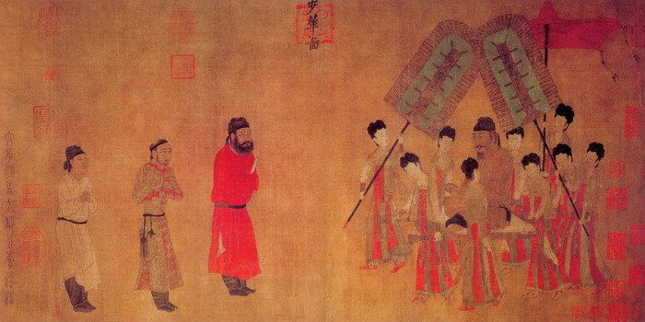
部编版历史七年级下册
制作者：邓明婷
盛世的低吟
——七下导言课
Notes:
板式2

Slide 3
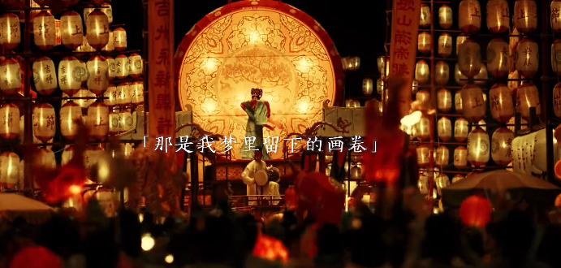

看完视频，谈谈你心中的中国古代盛世景象？
Notes:
板式2

Slide 4

看完视频，谈谈你心中的中国古代盛世景象？
文景之治
开皇之治
贞观之治
开元盛世
康乾盛世
……
盛世中蕴含的危机？
Notes:
板式2

Slide 5
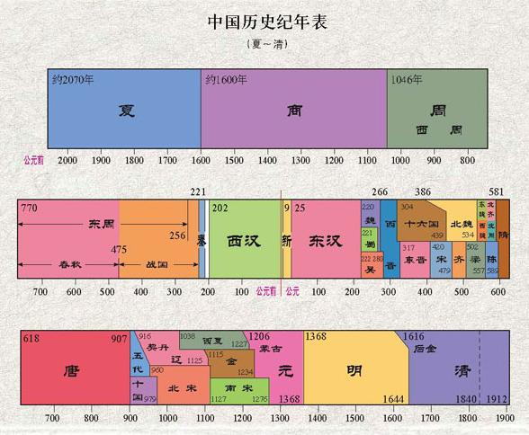

温
故
知
新
Notes:
板式2

Slide 6
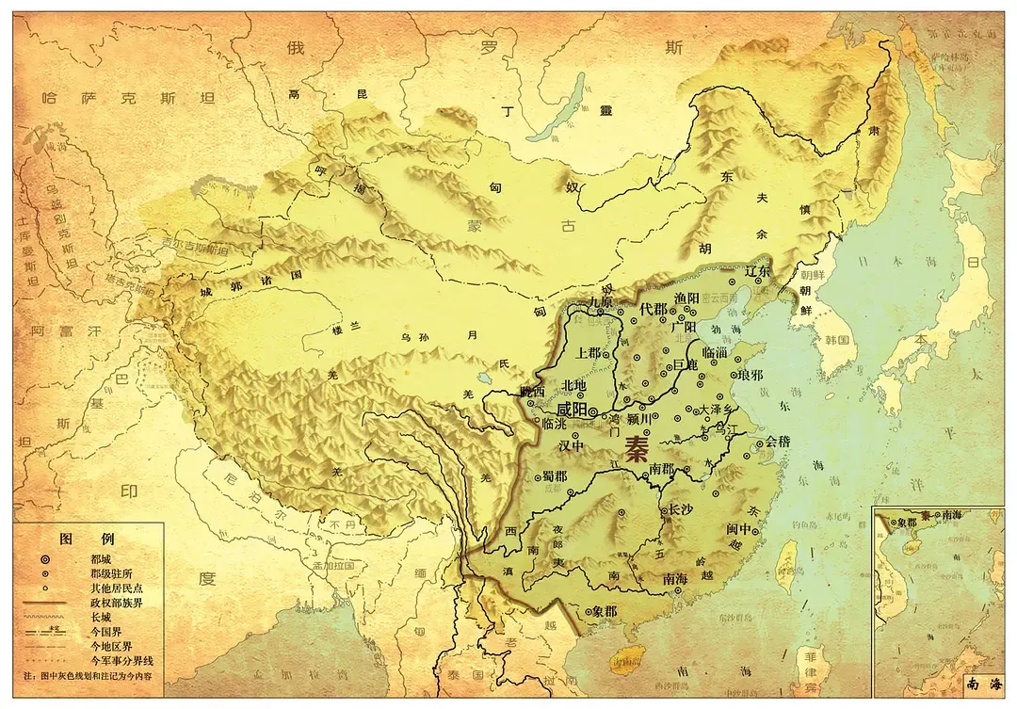
地
图
说
史
秦朝
Notes:
板式2

Slide 7
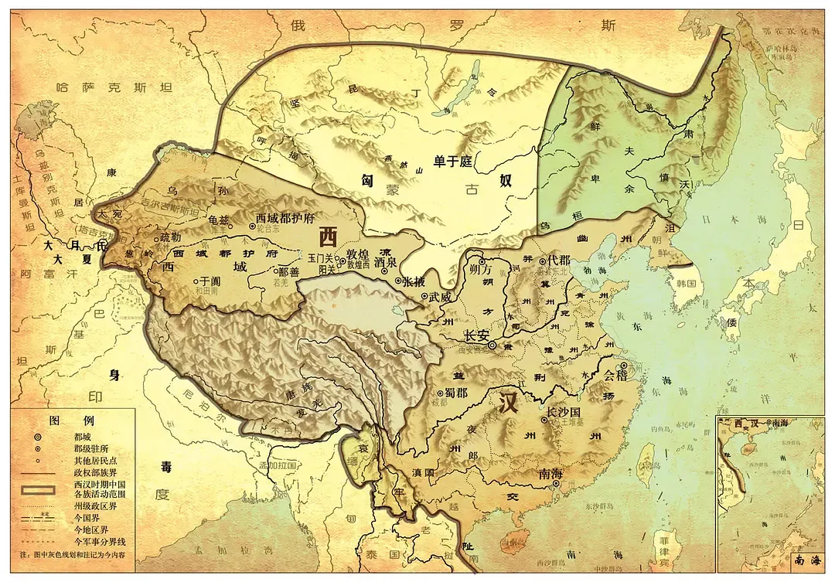
地
图
说
史
西汉
Notes:
板式2

Slide 8
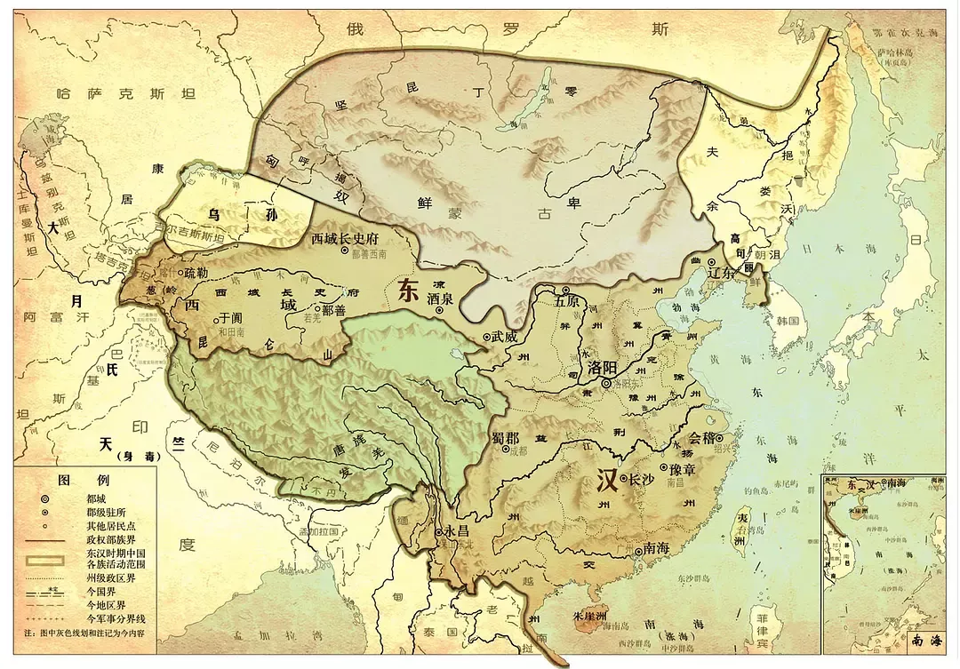
地
图
说
史
东汉
Notes:
板式2

Slide 9
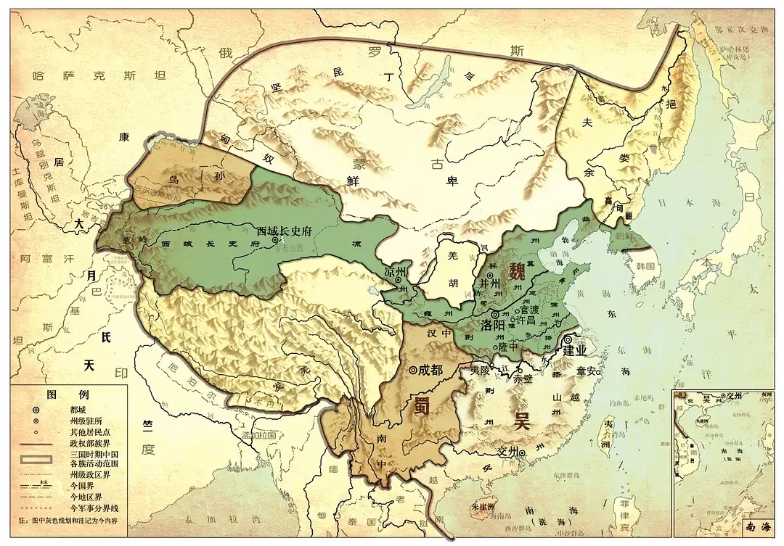
地
图
说
史
三国
Notes:
板式2

Slide 10
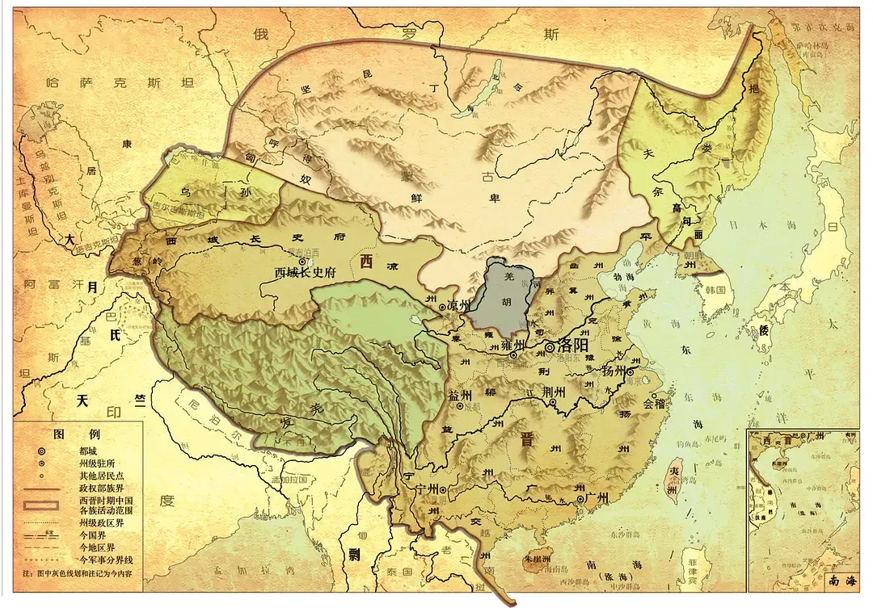
地
图
说
史
西晋
Notes:
板式2

Slide 11
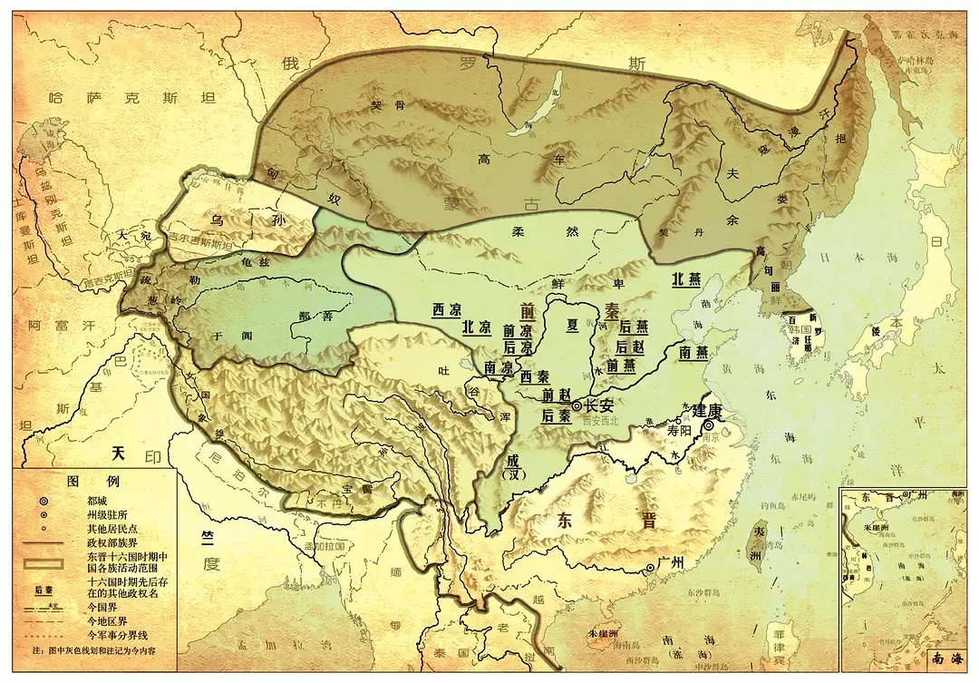
地
图
说
史
东晋
Notes:
板式2

Slide 12
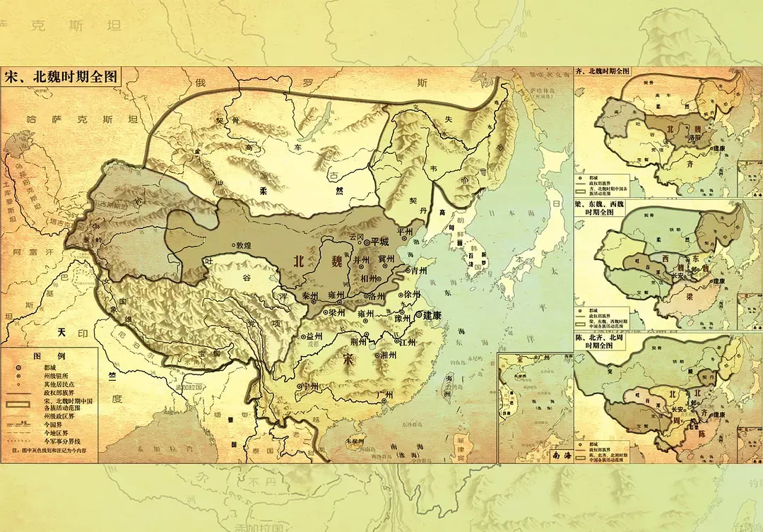
地
图
说
史
南北朝
Notes:
板式2

Slide 13
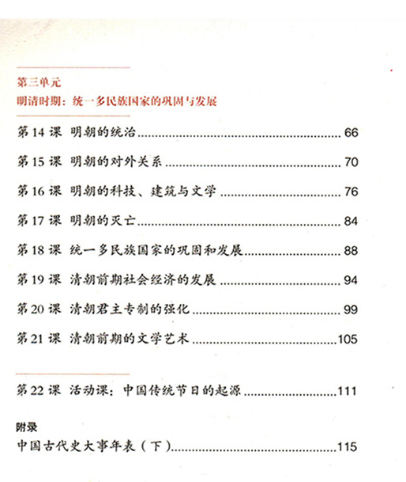
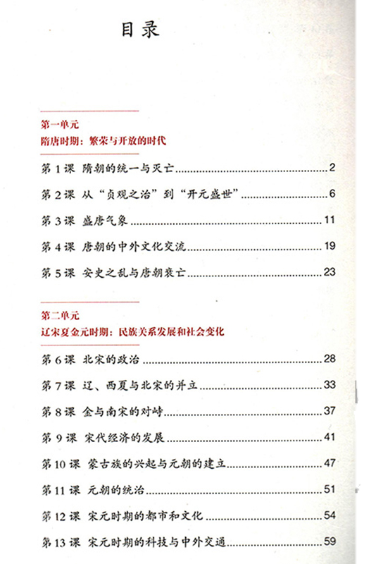

七年级下册：
Notes:
板式2

Slide 14
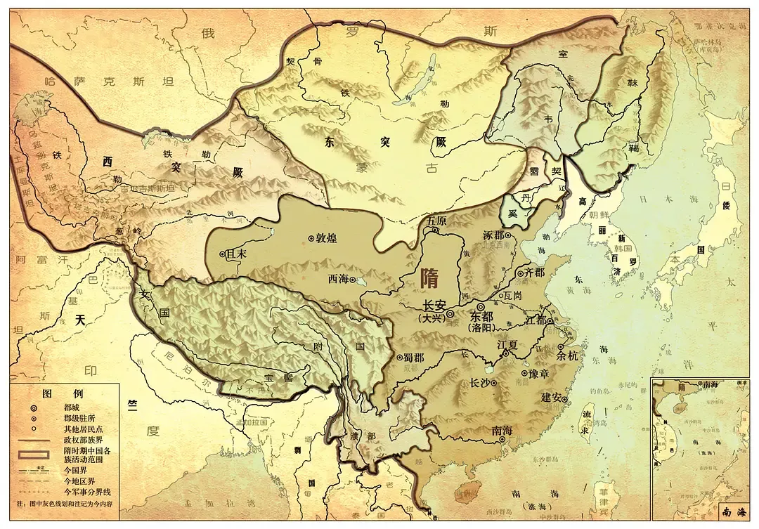
地
图
说
史
隋朝
Notes:
板式2

Slide 15
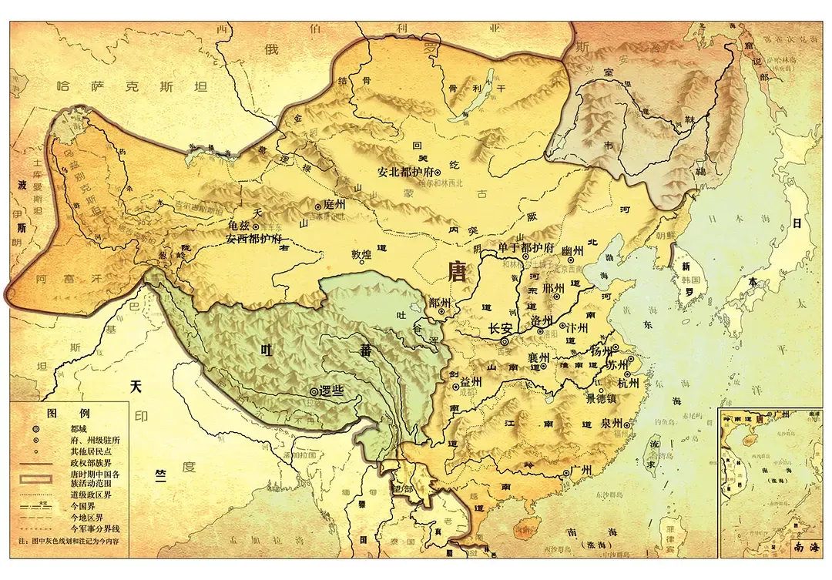
地
图
说
史
唐朝
Notes:
板式2

Slide 16
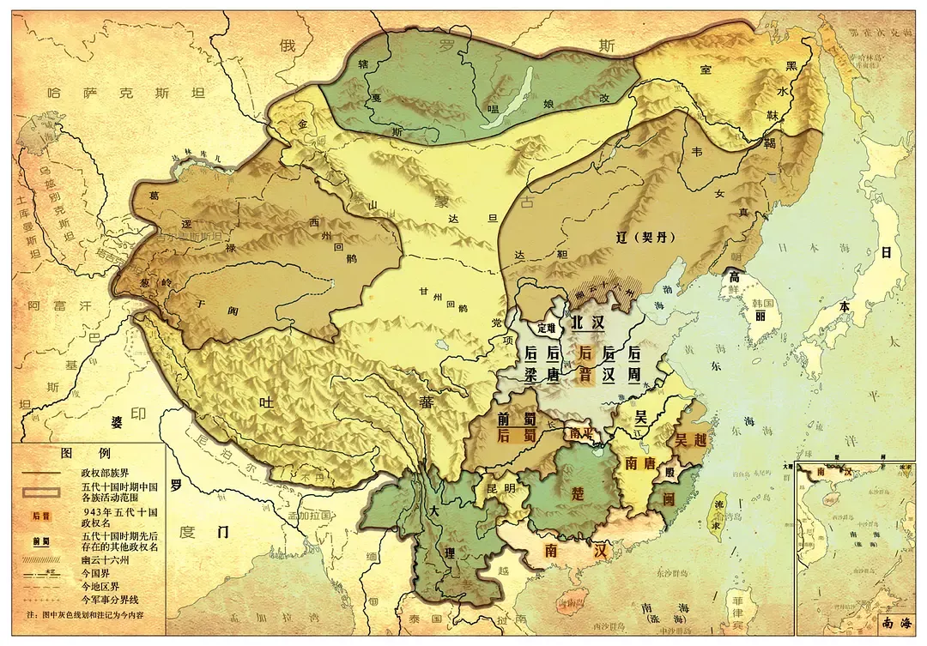
地
图
说
史
五代十国
Notes:
板式2

Slide 17
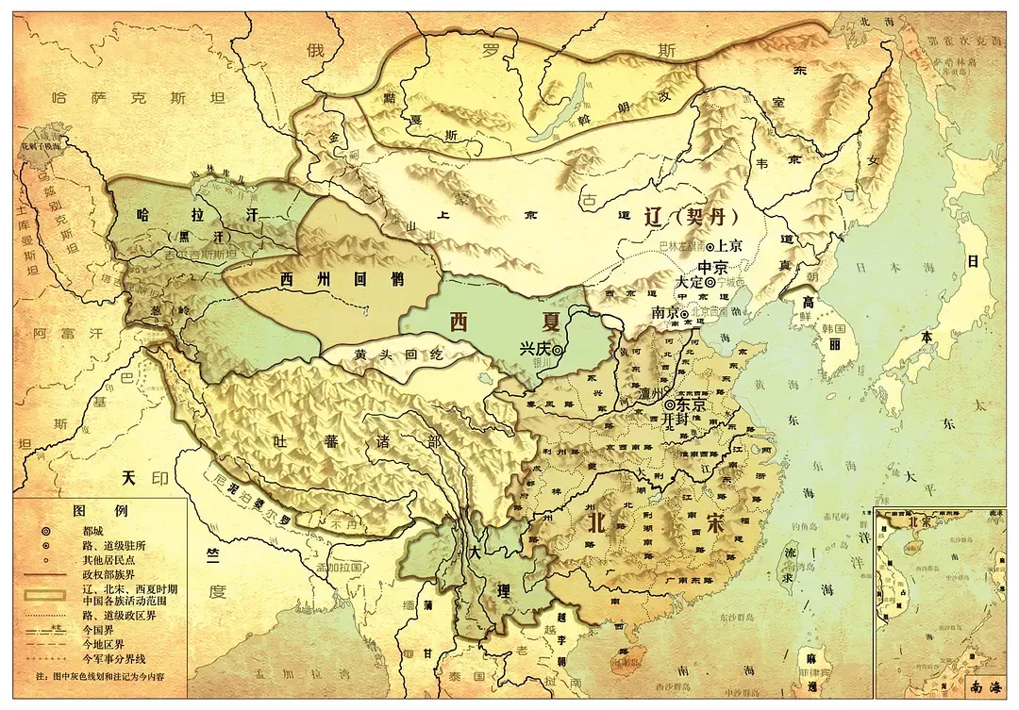
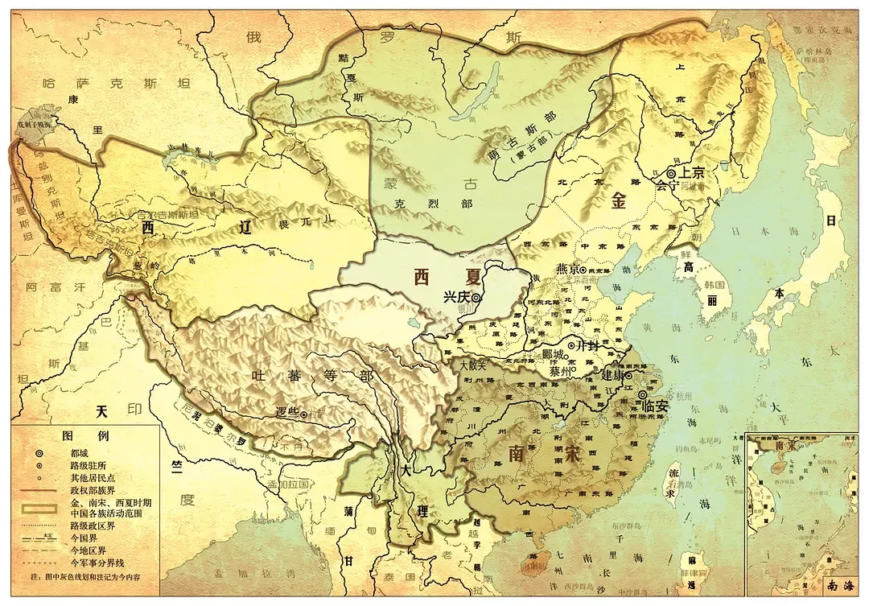
地
图
说
史
辽宋夏金
Notes:
板式2

Slide 18
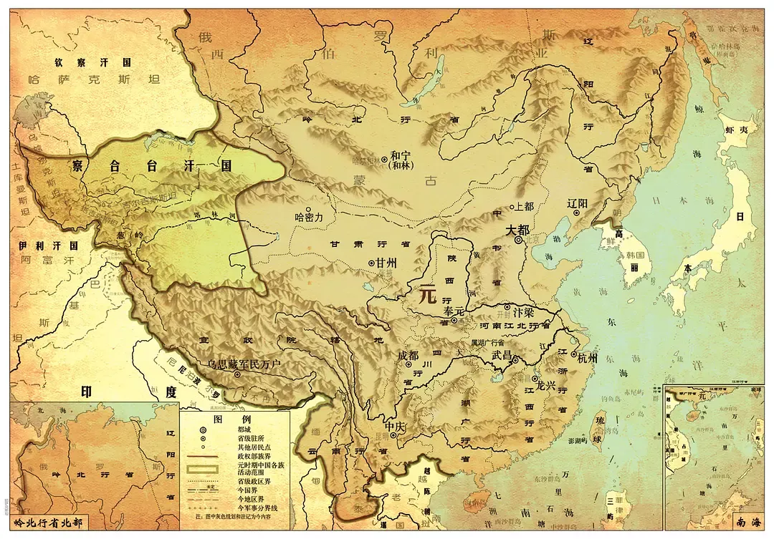
地
图
说
史
元朝
Notes:
板式2

Slide 19
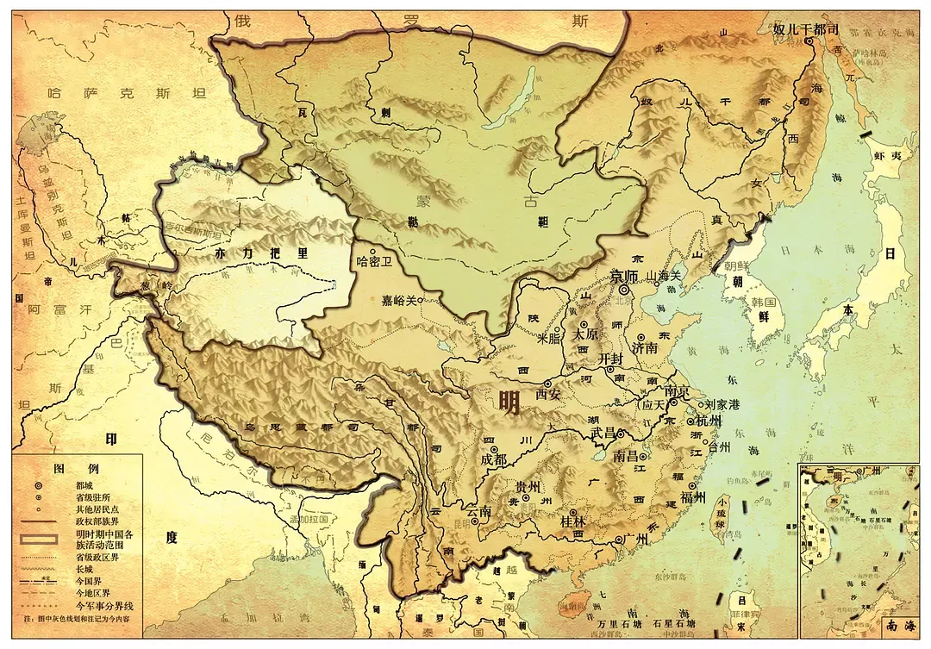
地
图
说
史
明朝
Notes:
板式2

Slide 20
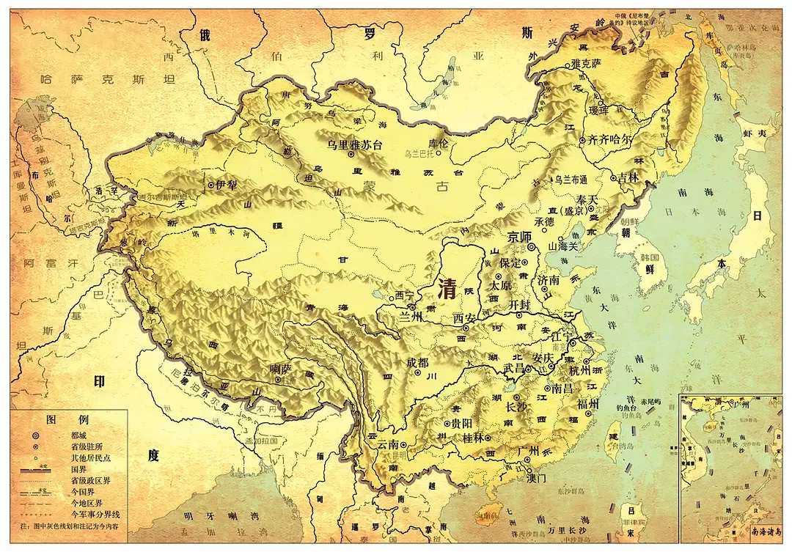
地
图
说
史
清朝
Notes:
板式2

Slide 21
小组讨论：学习中国古代史的意义？
1、以史为鉴，古为今用
2、获得历史传承和认同感
3、增强文化自信和文化自觉
4、进行爱国主义，道德建设
5、……
Notes:
板式2

Slide 22
谢谢！
Notes:
板式2

